Slide 1
MHW3
Michela Lucia Saraceno
O46002296
20/04/2021

Slide 2
Descrizione del progetto
Per l’API REST con Api key ho aggiunto una nuova pagina HTML raggiungibile cliccando su «News» nella nav bar ed ho utilizzato mediastack.
Nella pagina è possibile scegliere fra 3 diverse categorie di notizie da visualizzare e per ognuna di esse si visualizzeranno 5 articoli. Inoltre, è possibile visualizzare l’articolo per intero sul sito d’origine cliccando sull’apposito bottone.
Per l’API REST con Oauth 2.0 ho aggiunto una nuova pagina HTML raggiungibile cliccando su «Servizi» nella nav bar ed ho utilizzato Unsplash.
Nella pagina è presente il listino prezzo dei diversi dipartimenti (caricato dinamicamente tramite una mappa dei contenuti) e una galleria di immagini in base al taglio di capelli per ispirare i clienti che vogliono prenotare un taglio.
È possibile selezionare una immagine per ingrandirla (modal view) e ridurla cliccando sulla finestra.

Slide 3
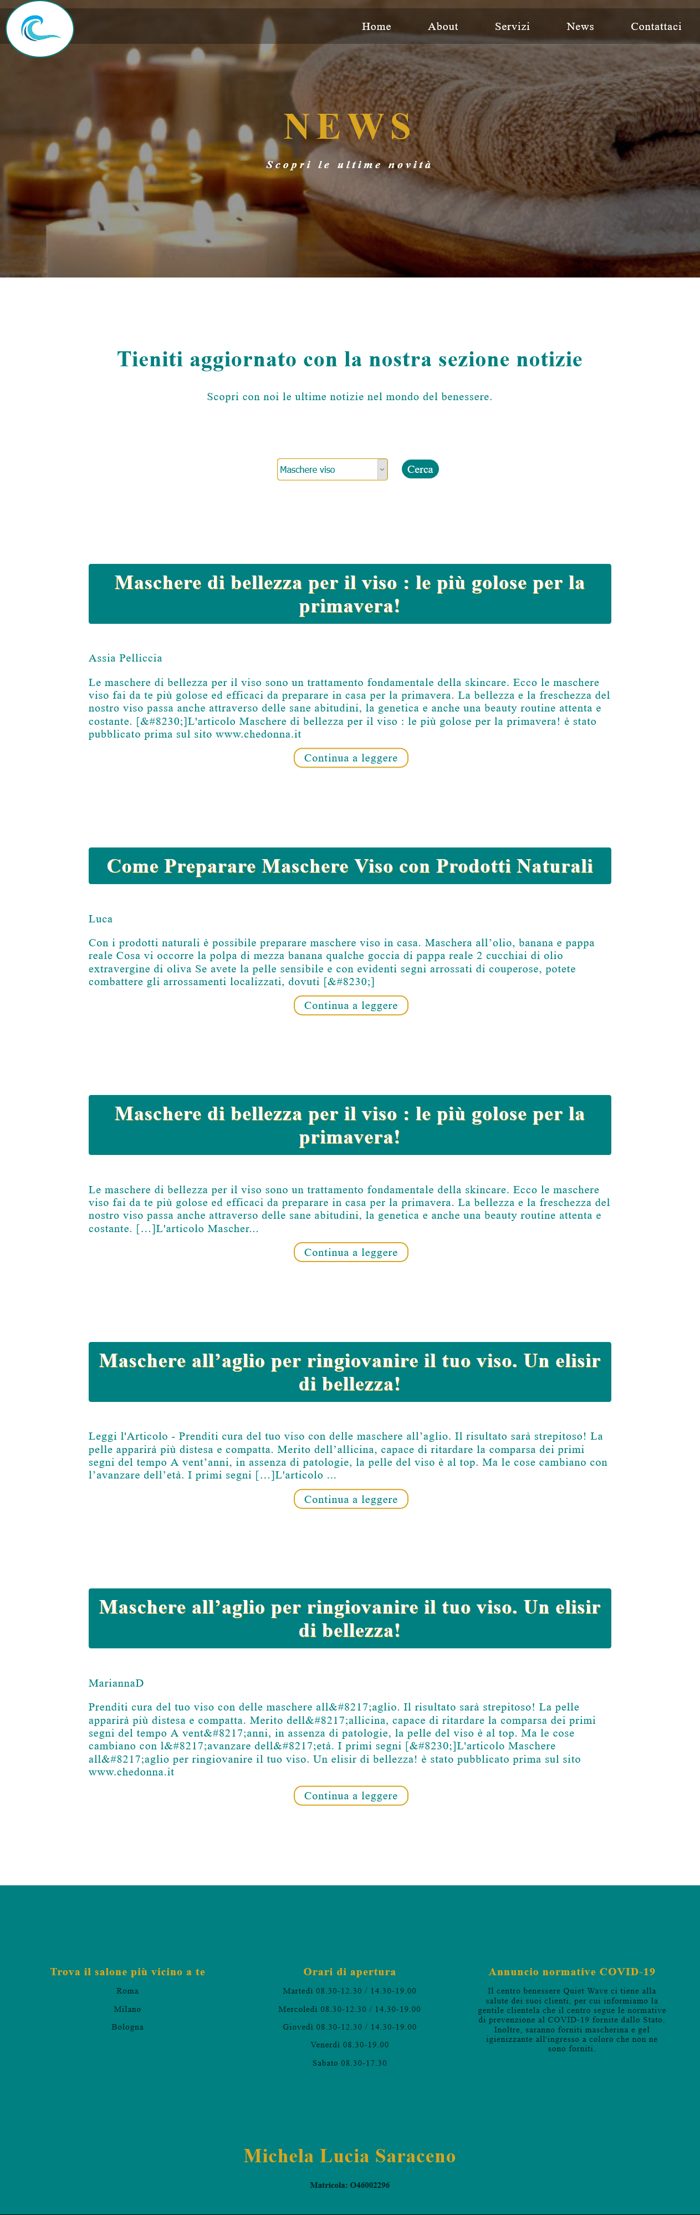
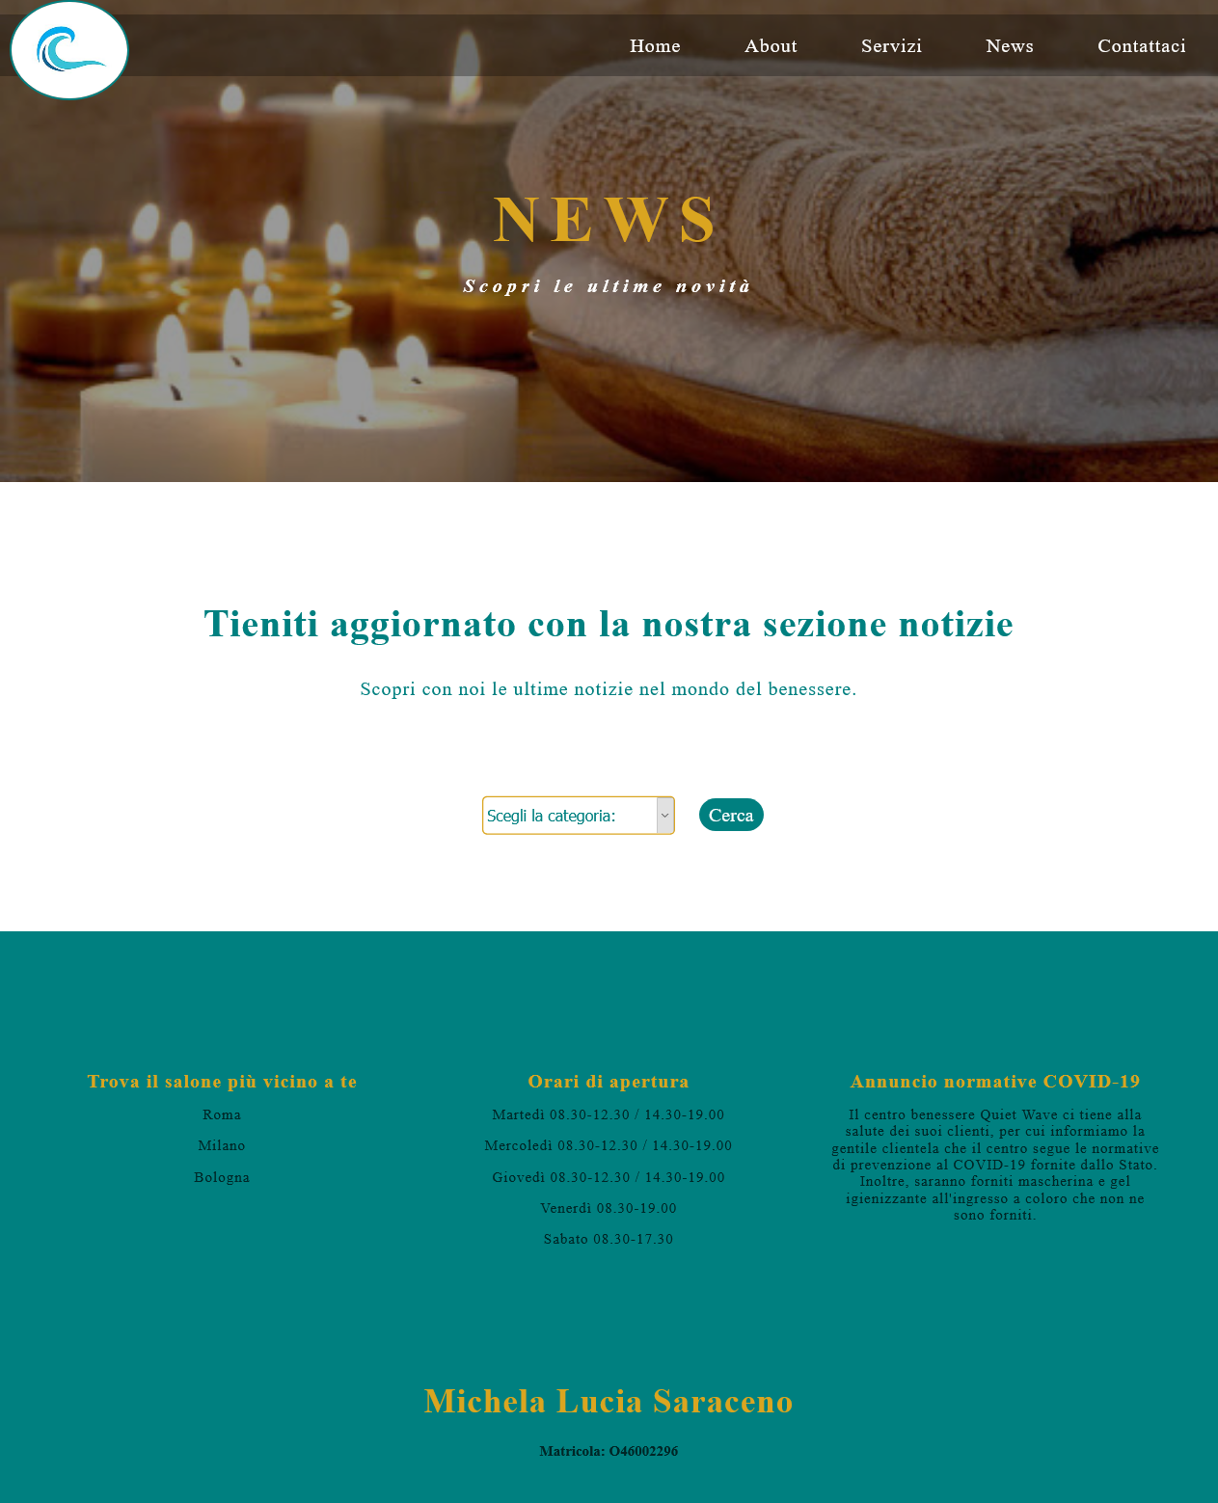
Layout complessivo HTML+CSS: Api Key (senza ricerca e con ricerca)

Slide 4
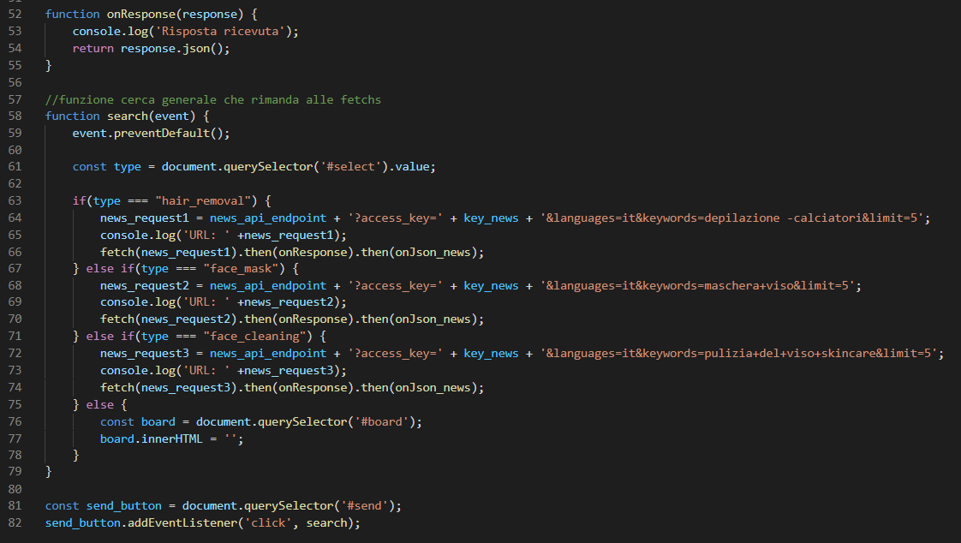
Formato richiesta

Slide 5
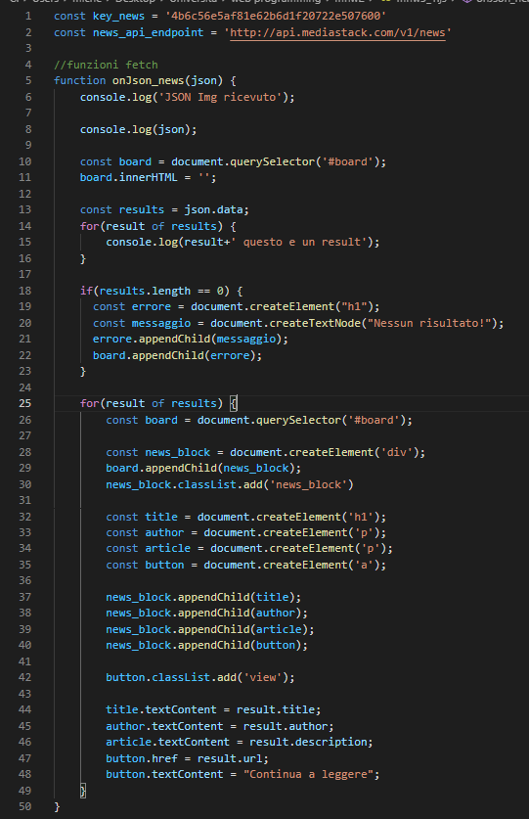
Formato richiesta

Slide 6
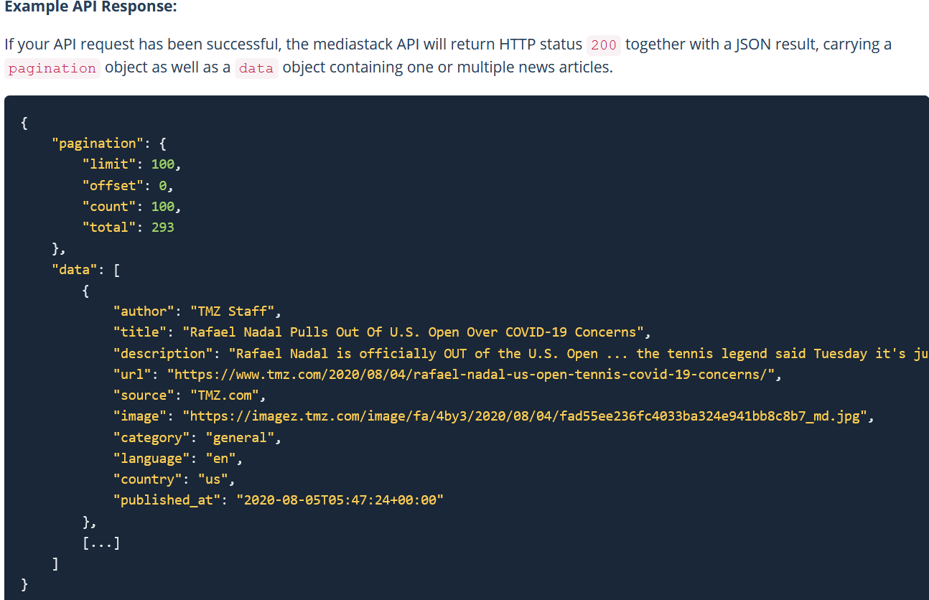
Formato risposta (dal sito di mediastack)

Slide 7
Informazioni extra
A causa dell’API stessa, le richieste sono molto limitate, per cui dopo aver fatto 1-2 richieste si deve aspettare circa 30 secondi/1 minuto per poterne fare un’altra. Purtroppo mi sono accorta di questo svantaggio troppo tardi.

Slide 8
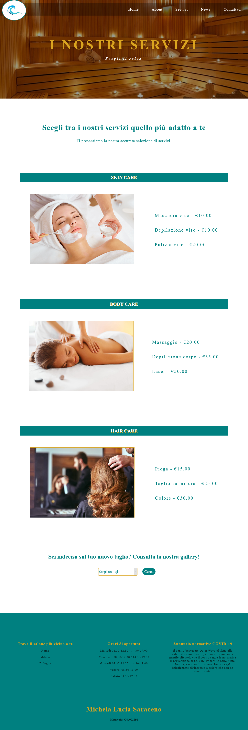
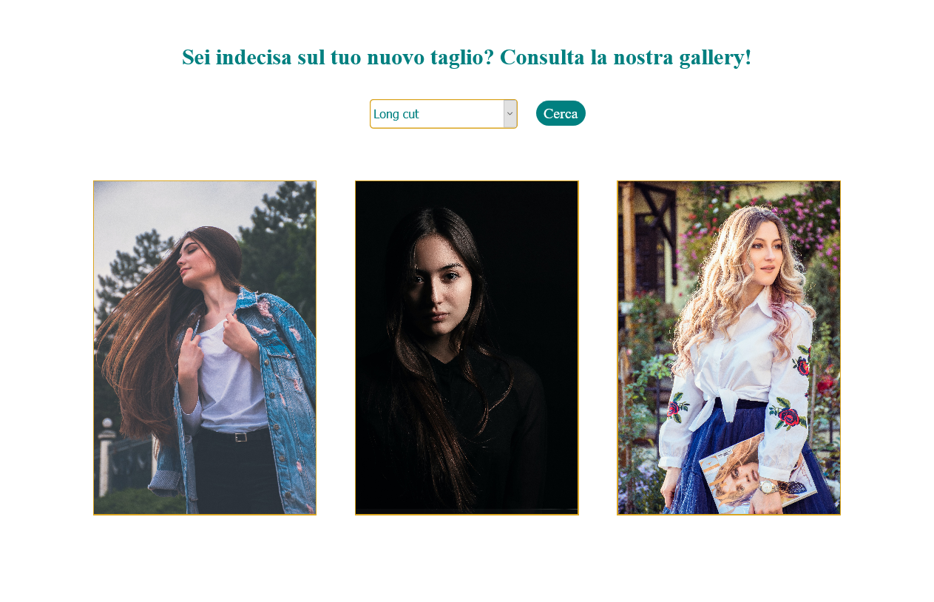
Layout complessivo HTML+CSS: Oauth (senza ricerca e con ricerca)

Slide 9
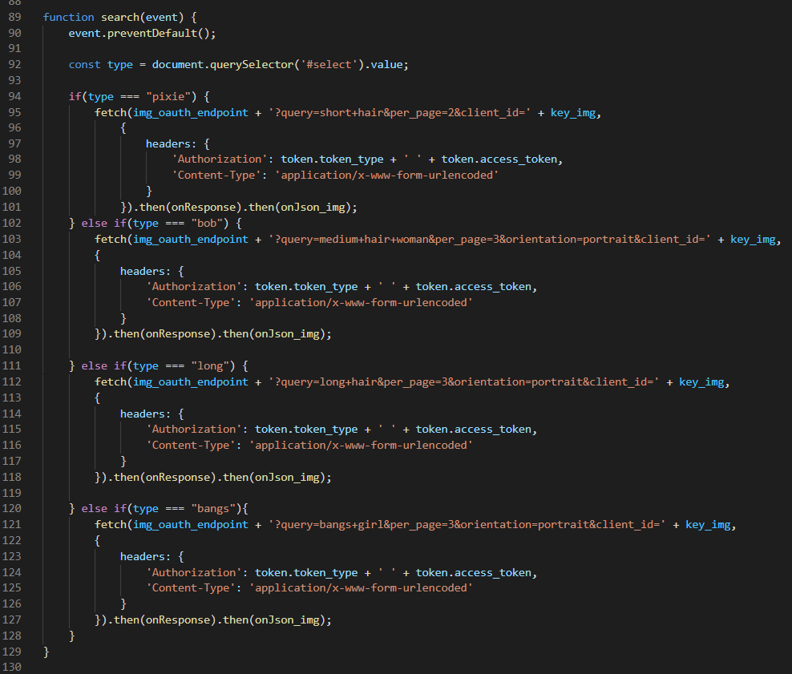
Formato richiesta

Slide 10
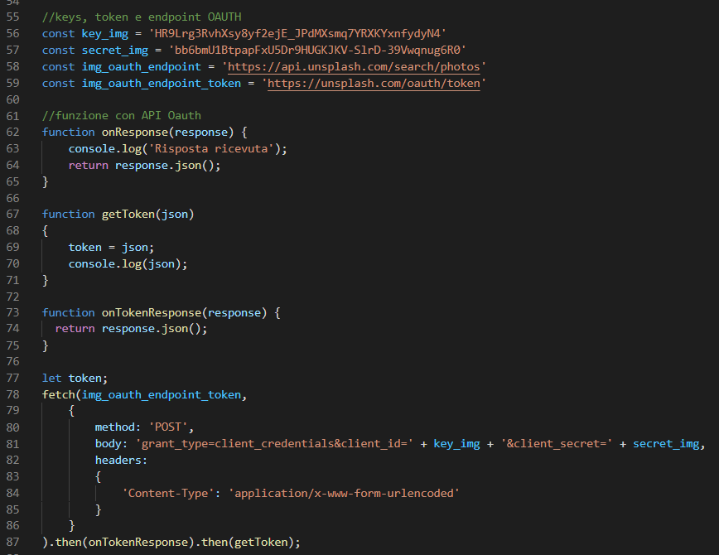
Formato richiesta

Slide 11
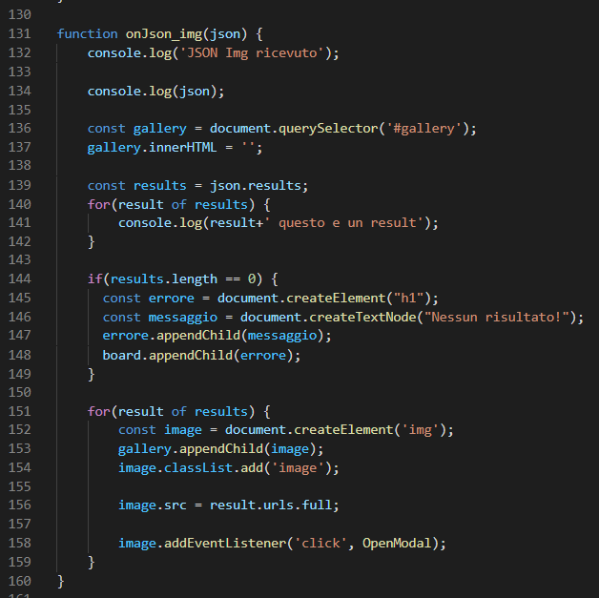
Formato richiesta

Slide 12
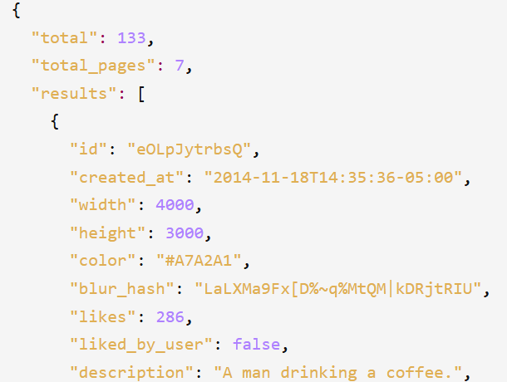
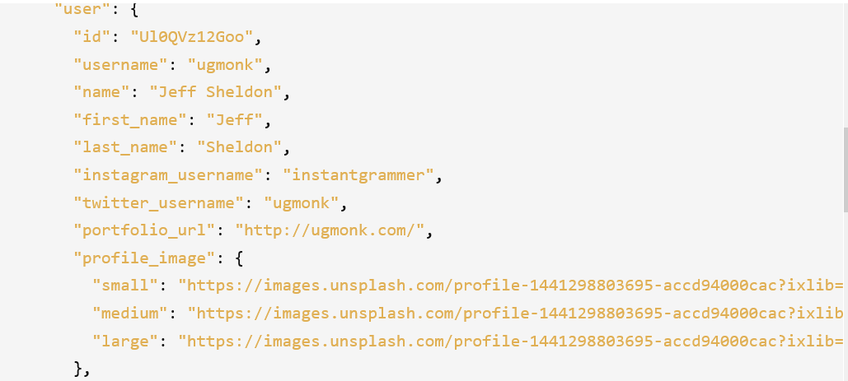
Formato risposta (dal sito di Unsplash)

Slide 13
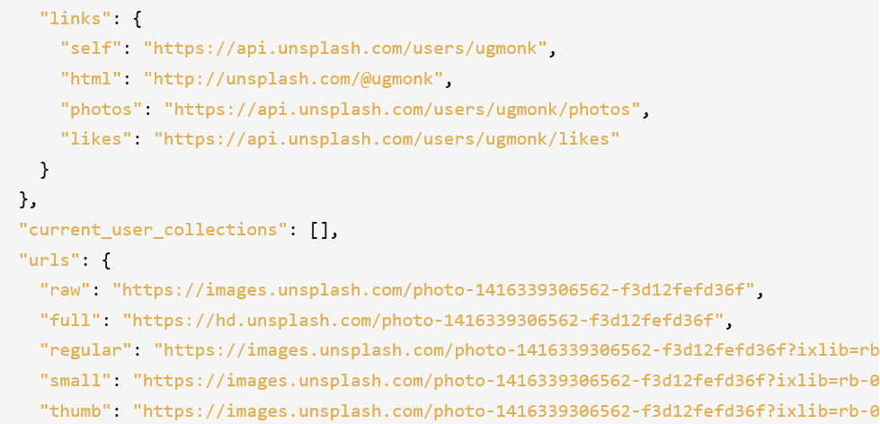
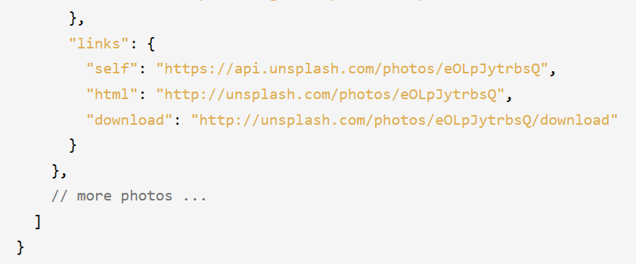
Formato risposta (dal sito di Unsplash)

Slide 14
Informazioni extra
L’API permette circa 50 richieste all’ora. Inoltre, ho deciso di caricare solo 2 immagini per il pixie cut e 3 per tutti gli altri perché la terza immagine della ricerca non era pertinente.

